Slide 1



NHIỆT LIỆT CHÀO MỪNG
CÁC THẦY CÔ VỀ DỰ LỚP, THĂM LỚP
Môn: Tiếng Việt
Giáo viên : Nguyễn Thị Thanh Thủy
Trường : Tiểu học An Tiến – An Lão
Năm học: 2024 - 2025

Slide 2
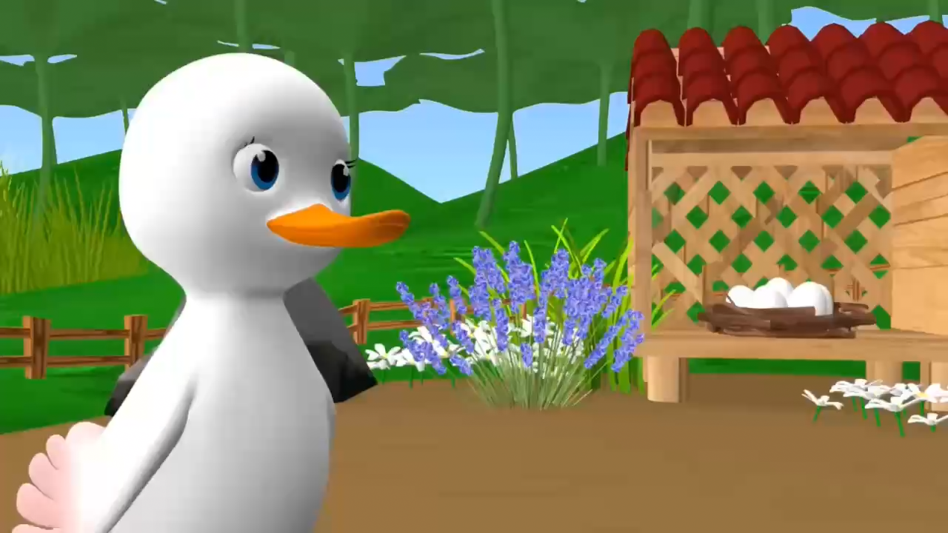

Slide 3


Slide 4

BAØI 35
OÂN TAÄP
VAØ KEÅ CHUYEÄN

Slide 5
2. Đọc
 | n | m
a
aê
aâ
 | n
o
oâ
ô
e
eâ
i
u
an
am
on
aên
aêm
oân
aân
aâm
ôn
en
eân
in
un

Slide 6
2. Đọc
 | n | m
a
aê
aâ
 | n
o
oâ
ô
e
eâ
i
u
an
am
on
aên
aêm
oân
aân
aâm
ôn
en
eân
in
un

Slide 7

Trò chơi: Con cá thần kì

Slide 8

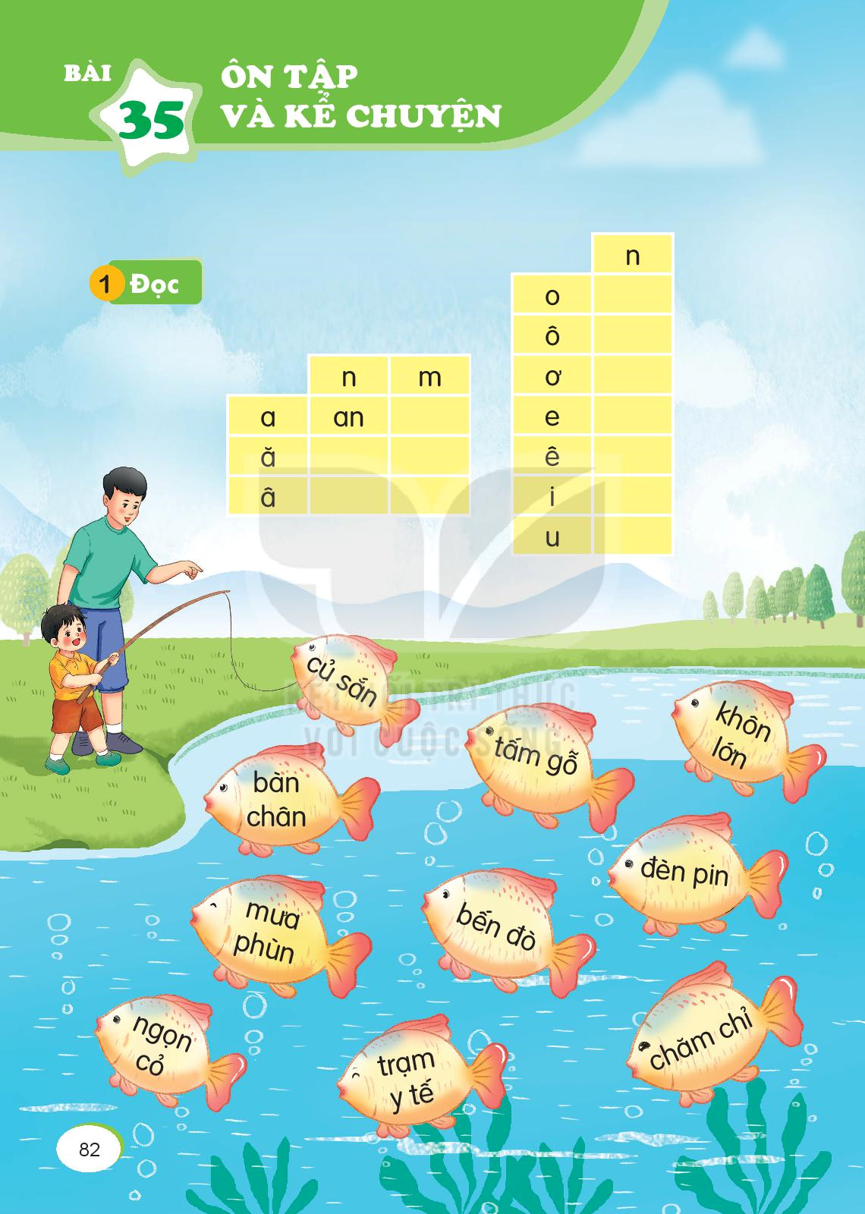
2.Đọc
1
4
2
3
7
6
5
10
8
9

Slide 9


Slide 10
2. Đọc
Thỏ và rùa
Nhìn rùa, thỏ chê: “Quả là chậm như rùa.”. Rùa ôn tồn: “Ta thi nhé.”. Thỏ hớn hở tham gia. Thỏ nhởn nhơ múa ca, rùa cứ bò cần mẫn. Thế là, rùa đi xa hơn hẳn thỏ.
1
2
3
4
5

Slide 11
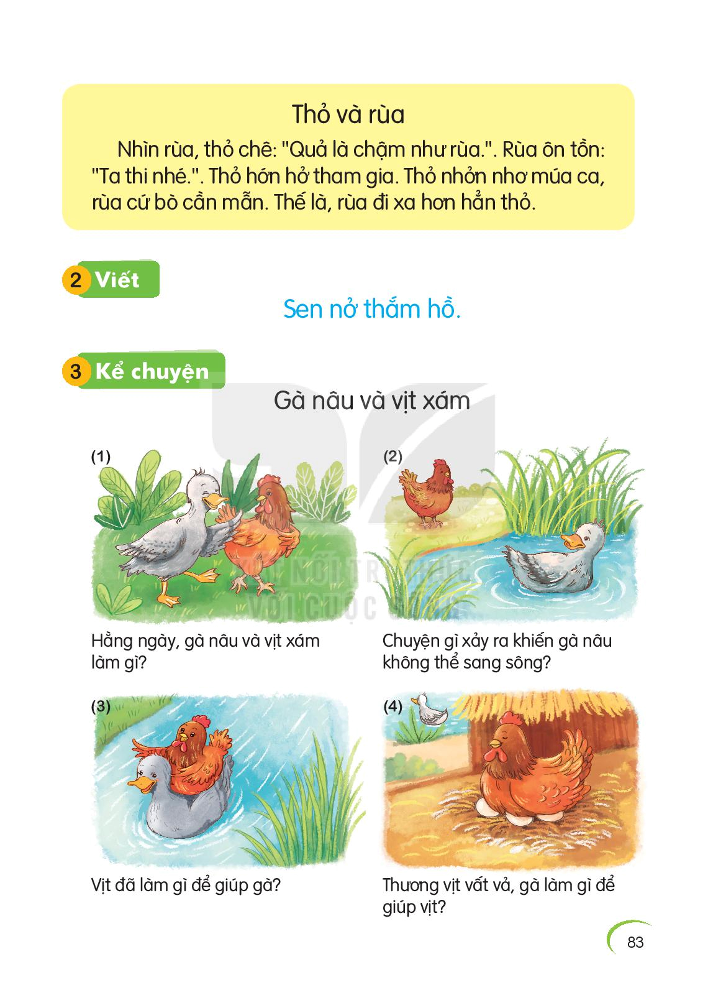

Slide 12
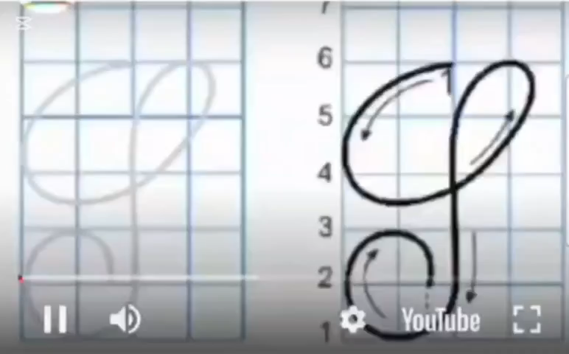

Slide 13
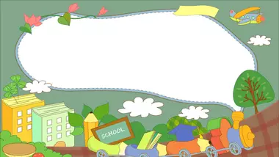
TAÏM BIEÄT
Chuùc caùc em chaêm ngoan, hoïc gioûi.

Slide 14

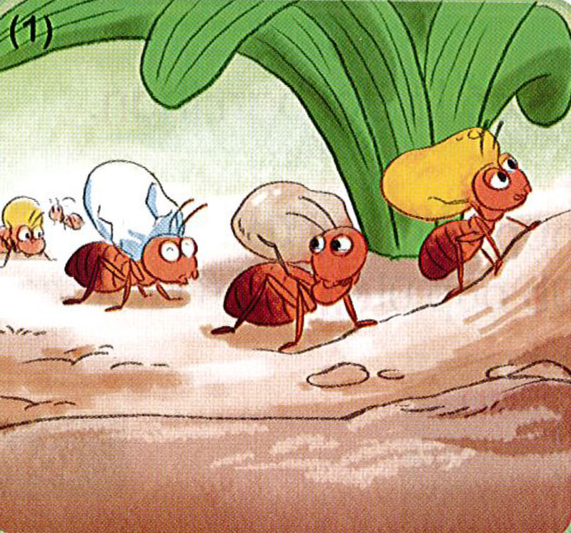
Kiến và dế mèn
Mùa thu đến, đàn kiến làm gì?

Slide 15
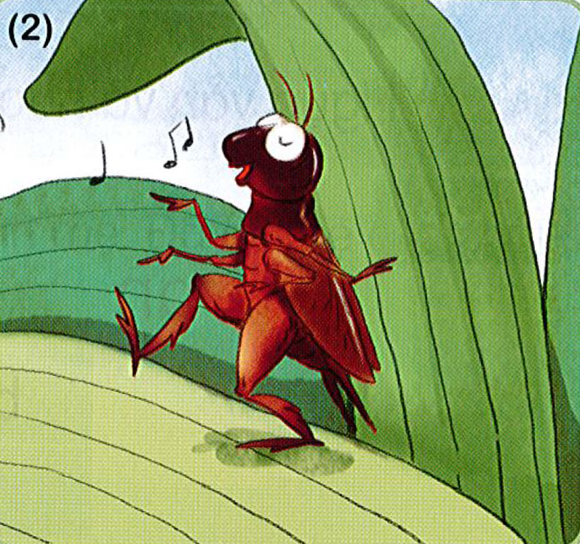
Kiến và dế mèn
Còn dế mèn làm gì?

Slide 16
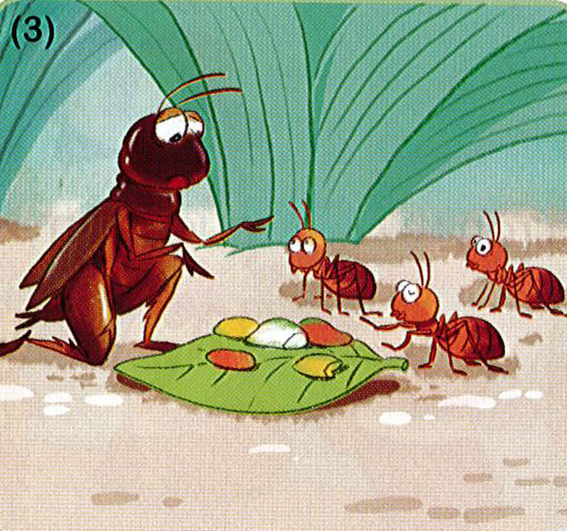
Kiến và dế mèn
Đông sang, đói quá, dế mèn đã làm gì?
Chị kiến lớn đã nói gì với dế mèn?

Slide 17
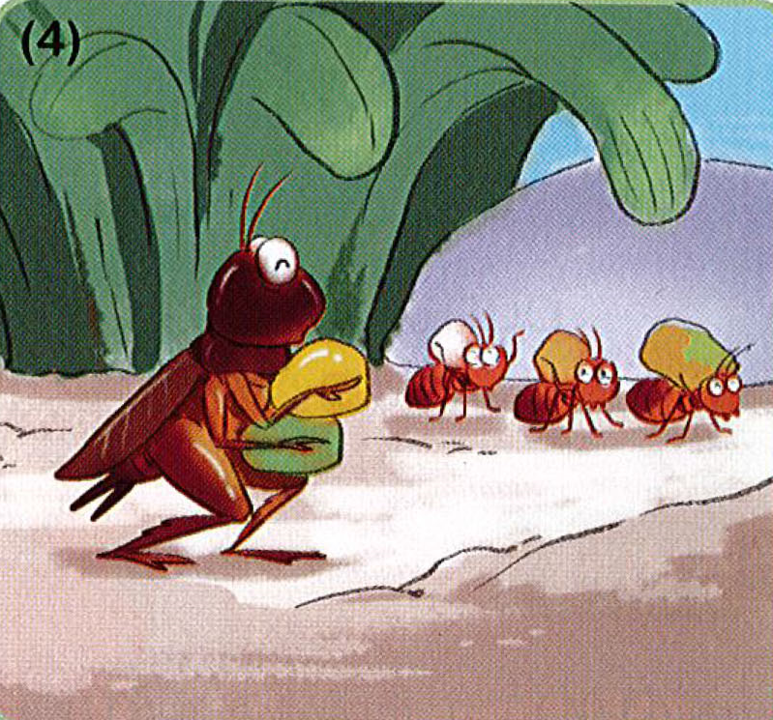
Kiến và dế mèn
Xuân về, dế mèn cùng đàn kiến làm gì ?

